Slide 1

ПОЛЯНСЬКА
ТЕРИТОРІАЛЬНА ГРОМАДА
ТУРИЗМ
http://www.free-powerpoint-templates-design.com

Slide 2
Загальна інформація про громаду
50 000
14 335
24219,5
13
134,5
Туристів щороку
Осіб
Площа, га
Сіл
Бюджет (млн., ₴)

Slide 3
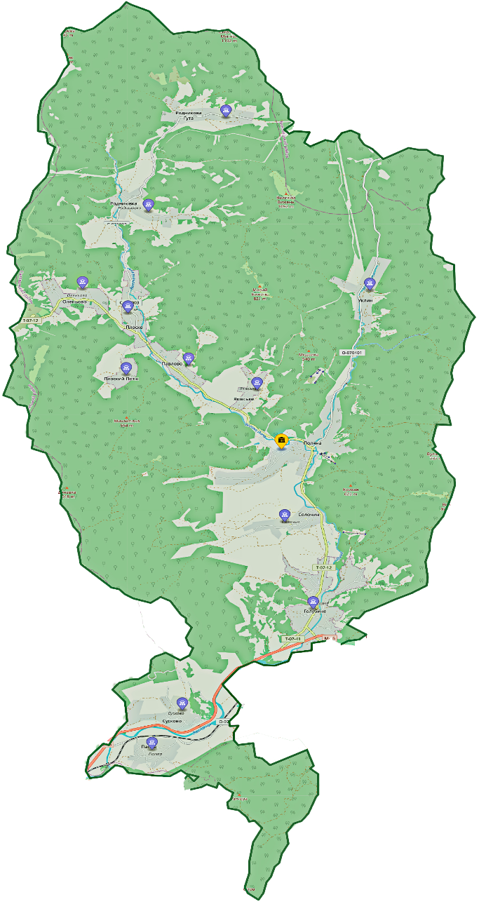
Полянська ТГ
Родниківський старостат
Плосківський старостат
Адміністративний центр Поляна
Голубинський старостат
Сусківський старостат

Slide 4
72
Готелі
Надають послуги з лікування та оздоровлення використовуючи різновиди місцевої мінеральної води, які є основним лікувальним компонентом.
65
Приватних садиб
Туристи в приватних садибах мають повноцінний відпочинок у гостинного сільського господаря, під час якого мають змогу пізнати природу, культуру та історію краю.
4
Санаторії
Санаторій “Криштале Джерело”, Санаторій “Квітка Полонини”, Санаторій “Поляна”, Санаторій Сонячне Закарпаття” .

Slide 5
Туристичний збір
У період 2018 по 2021 рік
2018
2019
2020
2021
636,6
2,049
1,745
3,492
тисяч
мільйонів
мільйонів
мільйонів
гривень
гривень
гривень
гривень

Slide 6
Порівняння туристичного збору в Закарпатській області
Полянська територіальна громада є лідером серед громад по туристричному збору в Закарпатській області у період з 2018 по 2021 рік.
2018
2019
2020
2021
Показники
тис. ₴
Показники
тис. ₴
Показники
тис. ₴
Показники
тис. ₴
Поляна 636,6
Ужгород 471,5 Берегово 153,4
Поляна 2049,4
Ужгород 1376,9
Мукачево 490,5
Поляна 1745,1
Ужгород 649,1 Мукачево 338,8
Поляна 3492,3
Баранинці 1031,3 Ужгород 808,6

Slide 7
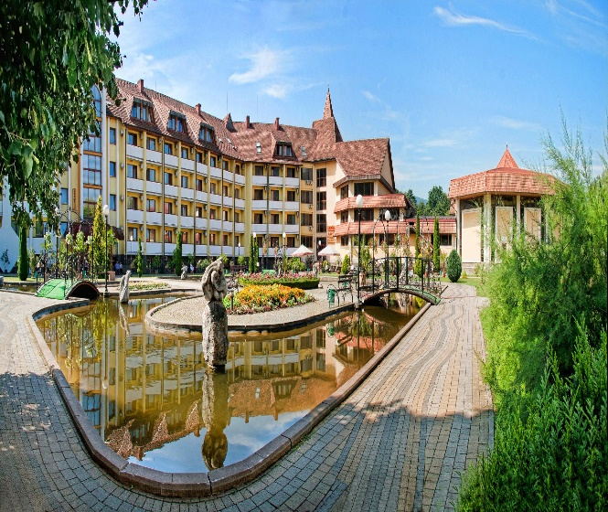
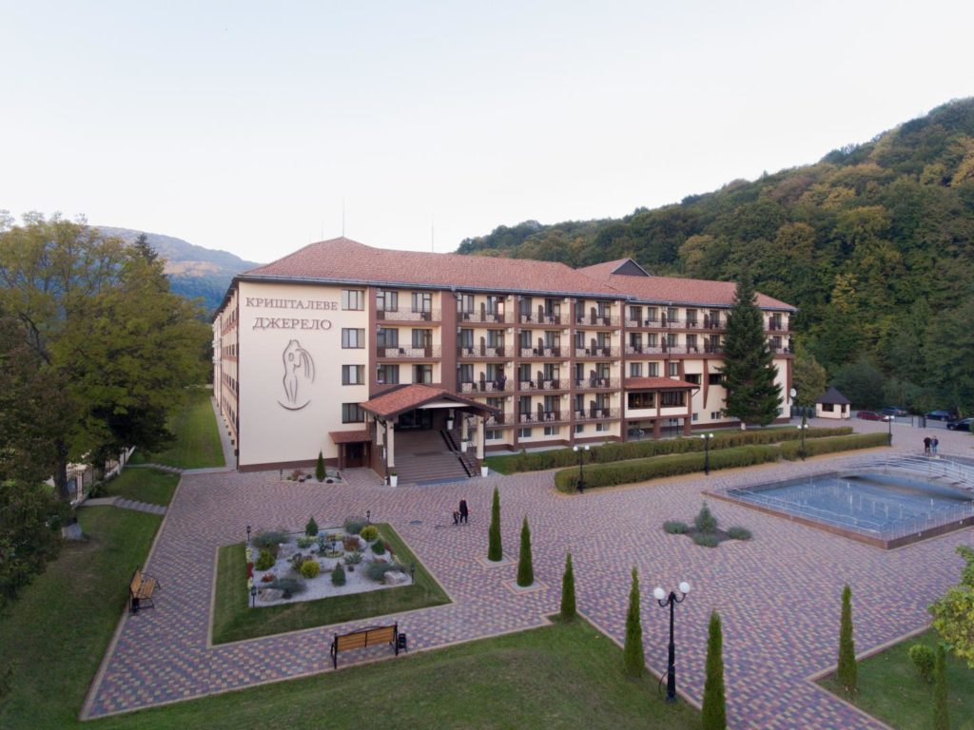
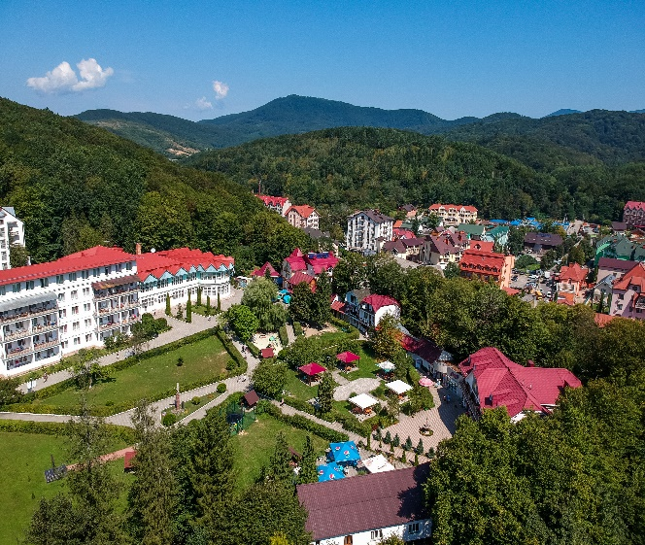
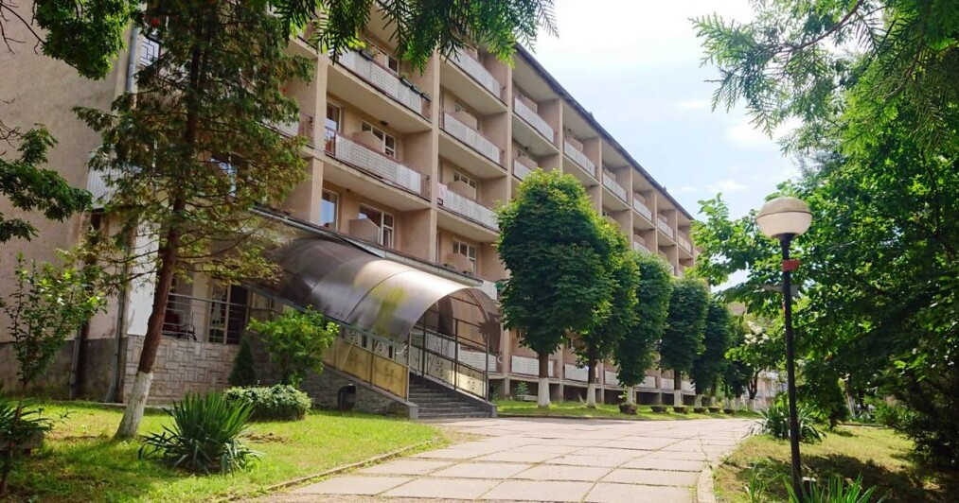
Санаторії
Полянська територіальна громада
Квітка Полонини
Кришталеве Джерело
Санаторій відкрито 4 лютого 1965 року. Для лікування використовуються мінеральні води. На території є оздоровчий комплекс «Сузір'я», критий басейн, боулінг, більярд, конференц-зали, кафе.
Один з найбільш відомих – санаторій «Кришталеве джерело», в якому після оновлення вдалося поєднати багаторічний досвід санаторно-курортного лікування та сучасний європейський підхід до організації оздоровчого туризму.
Сонячне Закарпаття
Санаторій Поляна
Санаторій “Сонячне Закарпаття” – найбільша бальнеологічна гастроентерологічна здравниця Закарпаття.
Санаторій «Поляна» – це провідний курорт Закарпаття з лікування й профілактики різних захворювань органів травлення й відновлення систем організму.

Slide 8
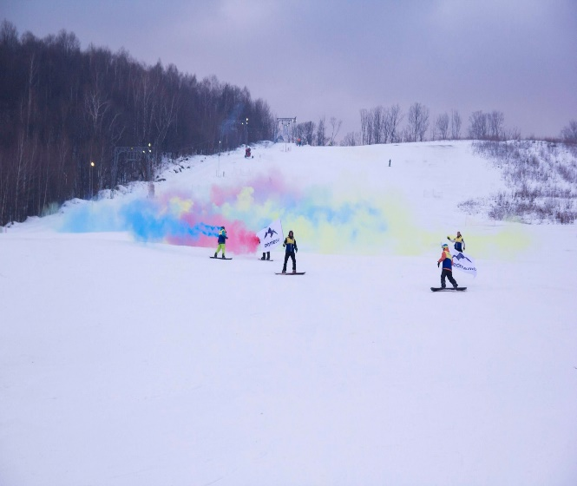
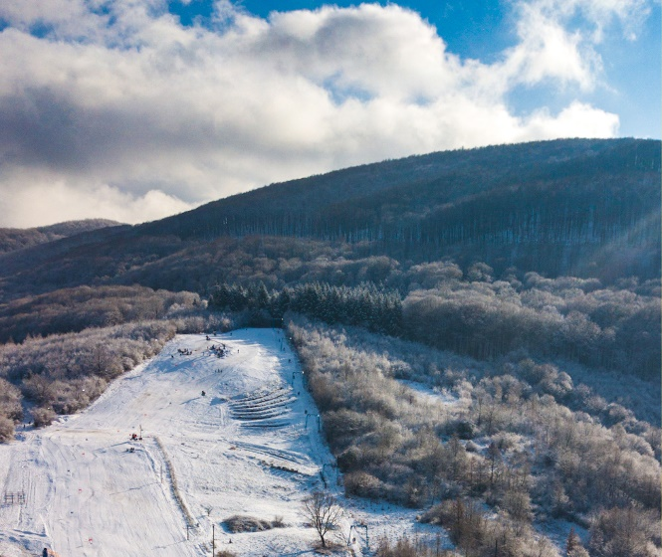
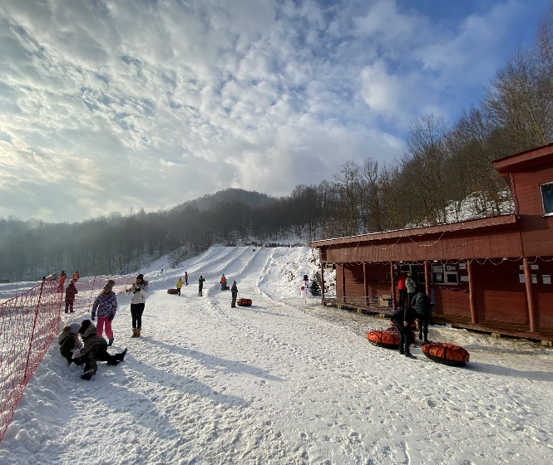
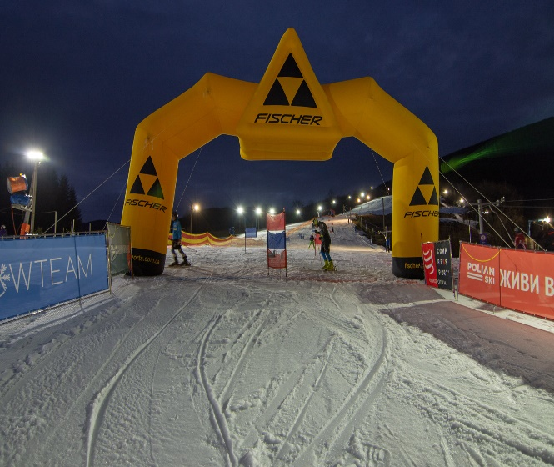
Гірськолижні витяги
Полянська територіальна громада
Витяг Ведмежа
Витяг Катерина
На території комплексу постійно працюють снігові гармати, а також функціонує лижна школа.
На горі є нічне освітлення, працюють снігові гармати та ратрак. У готельному комплексі є прокат гірськолижного спорядження, ресторан, паркінг.
Тюбінг парк Ведмежа
Катерина нічне катання
Для тих, хто ще не навчився кататися на борді чи лижах та для всіх, хто просто хоче відчути справжній адреналін – тюбінг саме те, що треба.
Завдяки освітленню на горі туристам доступне безпечне та захоплююче катання у нічний час.

Slide 9
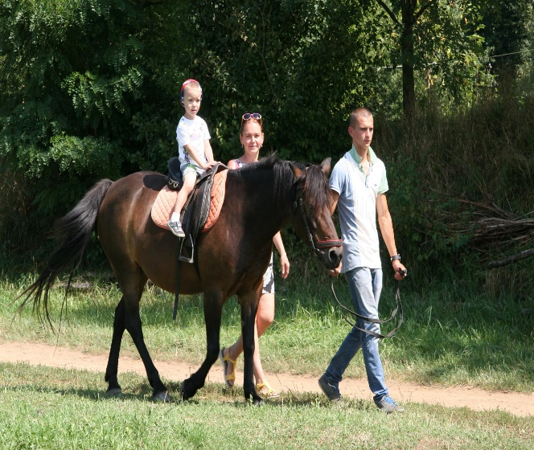
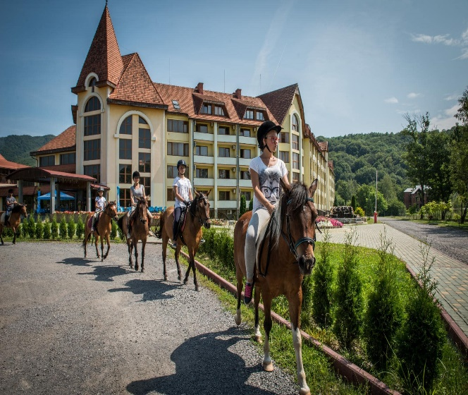
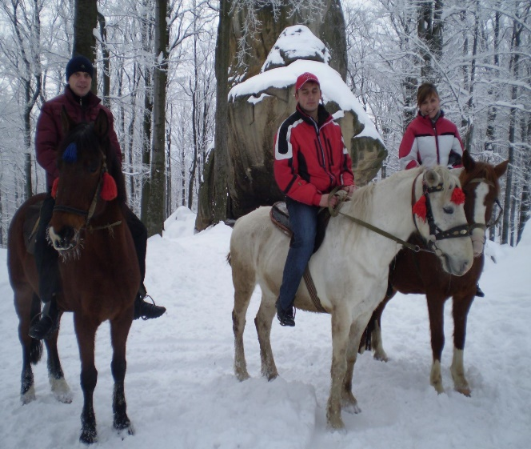
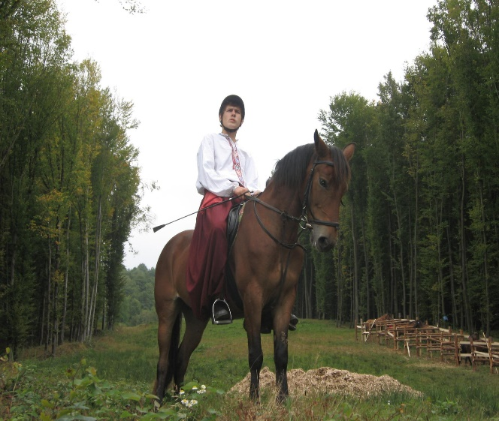
Верхова їзда
Полянська територіальна громада
Іпотерапія
Навчання
метод лікування, заснований на взаємодії людини зі спеціально навченим конем, адаптованим до можливостей хворого в опануванні верхової їзди.
Уроки верхової їзди, для дітей і дорослих, проводяться з професійними тренерами, на добре виїжджених конях.
Зимова верхова їзда
Верхова їзда по горам
В зимовий період обов’язково вдягайте рукавички, адже руки у вершників мерзнуть досить швидко
Для одних це спорт, для інших – оригінальна розвага, а для третіх – хобі аристократів.

Slide 10
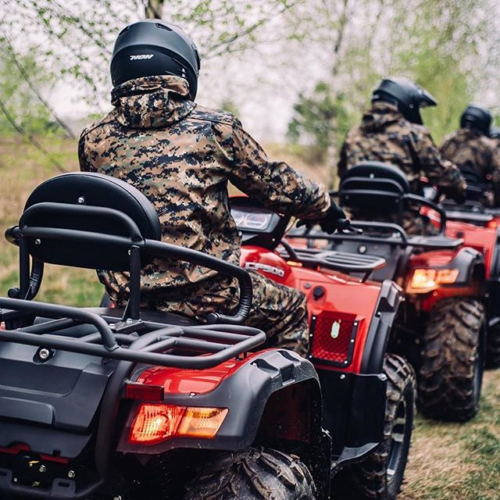
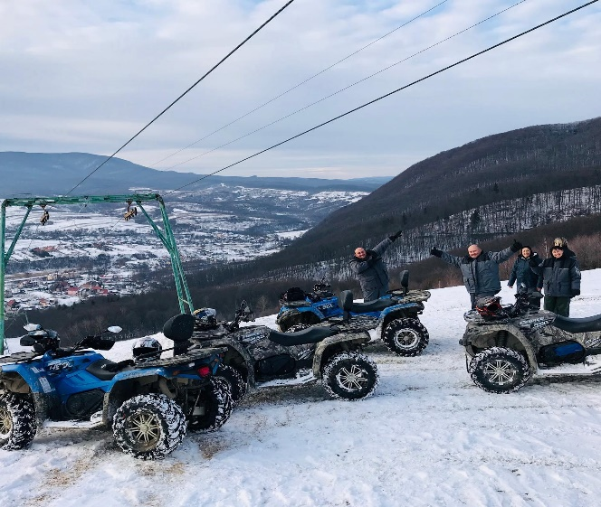
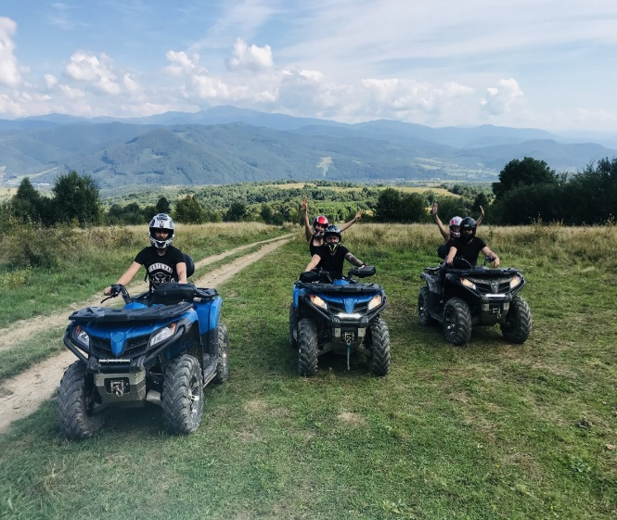
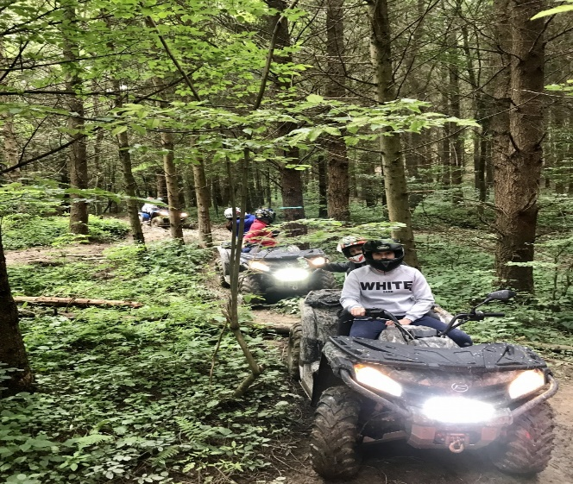
Поїздки на квадроциклах
Полянська територіальна громада
Загальна інформація
Зимове катання
Подорожі на квадроциклах для всіх любителів екстремального відпочинку. Багато маршрутів різної складності.
Скрипіння снігу під шинами, завмирання серця на поворотах і мурахи по шкірі від приголомшливих пейзажів - ось чого варто очікувати від зимових поїздок
Поїздки в гори
Екскурсії по лісам
Така розвага дозволить відчути сплеск адреналіну, насолодитися унікальними красотами і гідно оцінити велич карпатських гір.
Заїзд на квадроциклах проходить через мальовничі пагорби в ліс з найкрасивішими лісовими пейзажами нашого регіону.

Slide 11
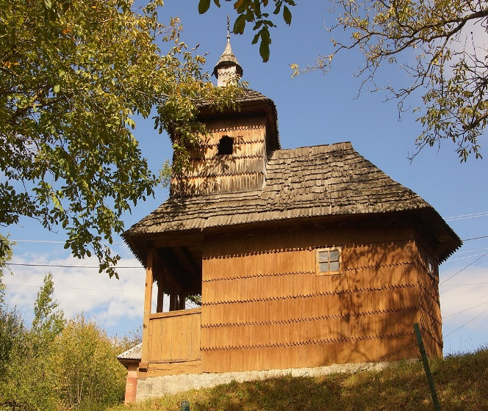
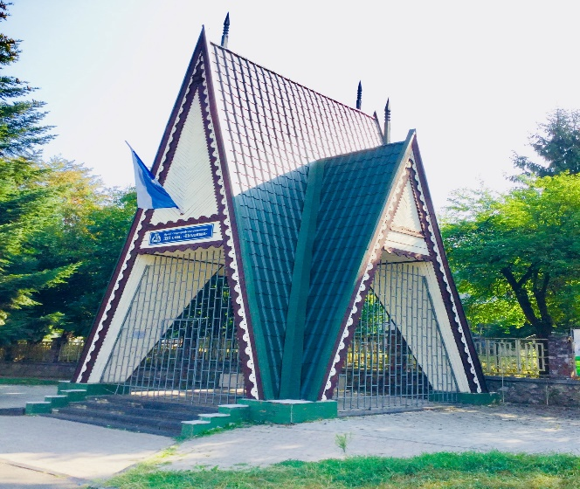
Архітектурні об’єкти
Полянська територіальна громада
Свято-Петропавлівська церква ХVIII ст. в с. Уклин
пам'ятка архітектури місцевого значення у селі Уклин Полянської територіальної громади. Дослідники вважають, що виникнення Свято-Петропавлівської церкви датується кінцем XVIII століття — початком XIX століття. Старовинний храм, якому понад 300 років, має велику цінність для всієї громади та зокрема для жителів села Уклин. Крім того, кожен рік церкву відвідує чимало християн з інших міст та сіл України.
Бювет в мінеральної води в селі Поляна
Закарпаття відоме мінеральними водами. Неподалік санаторію «Карпати», у селі Поляна, є джерела мінеральних вод - Лужанська 7 та Поляна Квасова. Їх рекомендують для лікування та профілактики різних захворювань. А підсилюють лікувальний ефект м'які кліматичні умови, чисте гірське повітря, атмосфера спокою.

Slide 12
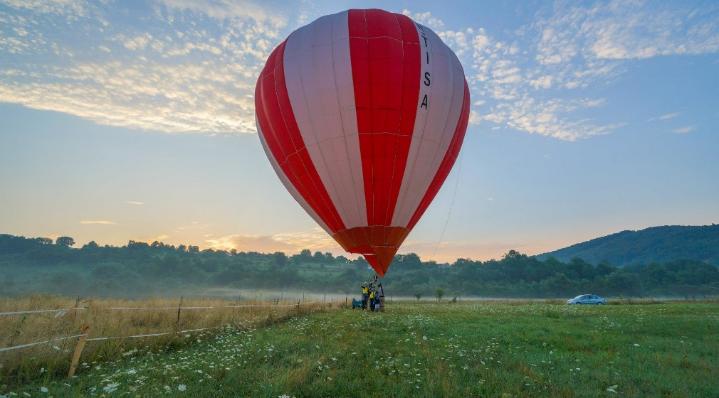
Інші розваги
Полянська територіальна громада
Політ на повітряній кулі над громадою
Політ на повітряній кулі це неспішна але захоплююча аеро-прогулянка над громадою у супроводі вітру в хмарках безкрайнього неба!
Авіа-екскурсія наповнена незрівнянними відчуттями і масою позитивних емоцій! Ви забудете про буденні турботи і опинитесь в світі "п'ятого океану".

Slide 13
Дякуємо за увагу
ПОЛЯНСЬКА ТЕРИТОРІАЛЬНА ГРОМАДА

